Slide 1
Web框架编程
——Maven项目管理
张树刚
中国海洋大学计算机科学与技术学院
计算生物前沿交叉课题组
<zsg@ouc.edu.cn>

Slide 2


Apache官网对于Maven的介绍
Apache Maven is a software project management and comprehension tool. Based on the concept of a project object model (POM 项目对象模型) , Maven can manage a project‘s build, reporting and documentation from a central piece of information (中央化信息).

Slide 3
Maven引入：传统项目管理
jar包不统一，jar包不兼容 升级某个jar包带来的不兼容问题 组间协作带来的jar包不兼容问题
工程升级维护过程操作繁琐 Windows环境向Linux环境切换？Windows下编译的工程未必在Linux下依然有效
https://blog.csdn.net/loongkingwhat/article/details/105440169

Slide 4
为什么要使用Maven？
1. 更快的管理依赖
传统项目管理中，我们引用依赖需要自己搜索相关的项目jar包，下载后放在自己项目的classpath目录下。
当使用Maven时，通过pom.xml文件可以快速实现依赖的配置，通过在pom文件中添加依赖的基本信息，项目可以即可以自动从远程仓库中下载对应的依赖。
因此，Maven大幅节省用户自行检索和下载jar包的时间。
https://blog.csdn.net/loongkingwhat/article/details/105440169

Slide 5
为什么要使用Maven？
2. 更好的管理依赖
如果没有Maven，jar包版本需要更改的时候，需要重新去检索并下载对应的jar包，然后替换原项目目录下的老版本jar包，如果使用maven，直接在pom.xml文件中修改版本号即可修改对应的版本；
同时，jar包之间可能存在依赖版本的冲突问题，嵌套依赖的问题，这些在Maven的管理下可以更加方便的解决。总的来说，Maven中pom.xml文件中的版本号实现了对依赖版本更好的管理。

Slide 6
为什么要使用Maven？
3. 更加统一的约定
Maven的原则是“约定大于配置”，Maven设置遵循统一的规则。一方面使得开发更加规范化，另一方面基于相对规范的结构产生了一些自动化工具和插件，给开发者提供更多的方便，比如MyBatis三大插件，帮助快速实现数据库连接相关的功能

Slide 7
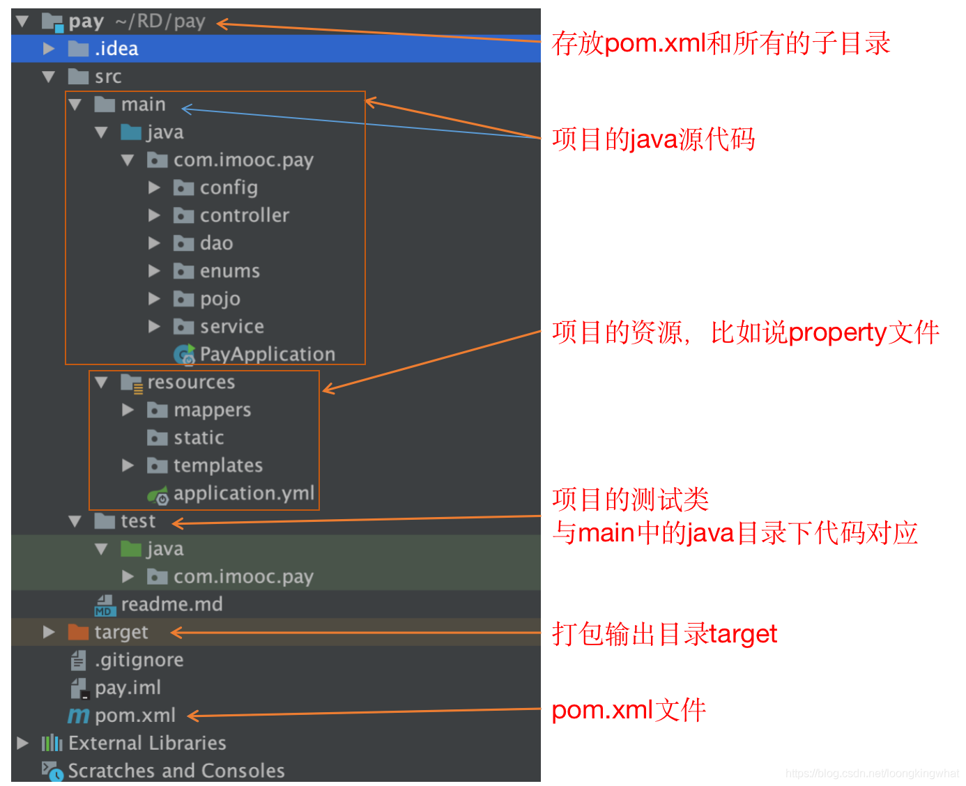

Slide 8
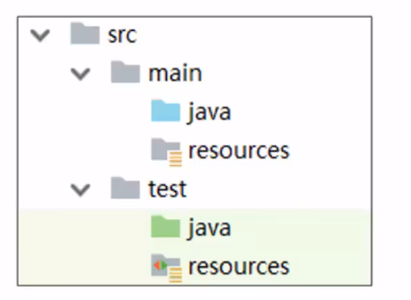
统一开发结构
提供标准的、统一的项目结构

Slide 9
POM（Project Object Model）
POM(Project Object Model)：项目对象模型。每个Maven项目中都需要使用POM。POM是模型化的、通用化的、基础的Maven配置文件，包含了项目的基本信息。
POM就是Maven项目基本的工作单元，它通过xml文件来实现（例如Maven Java项目中的pom.xml）。该xml文件中包含了有关项目的信息以及Maven用于构建项目的配置详细信息。在POM中可以指定项目依赖项，可执行的插件或目标，构建配置文件等等。 也可以指定其他信息，例如项目版本，描述，开发人员，邮件列表等。
https://blog.csdn.net/loongkingwhat/article/details/105440169

Slide 10
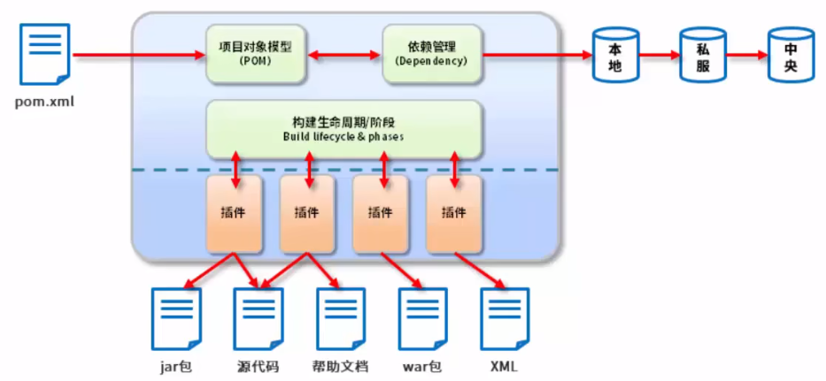
Maven是什么？
Maven本质上是一个项目管理工具，将项目开发和管理过程抽象成一个项目对象模型（POM）

Slide 11
Maven的作用总结
项目的构建 提供标准的、跨平台的自动化项目构建方式
依赖管理 方便快捷的管理项目依赖的资源（jar包），避免资源间的版本冲突问题
统一开发结构 提供标准的、统一的项目结构

Slide 12
Maven下载与安装
/bin 包含核心运行文件
/boot 包含Maven类加载器
补充：Java源程序（.java文件）经过Java编译器编译后被转换成Java字节码文件（.class文件）；类加载器则把类文件加载到虚拟机中，即通过一个类的全限定名来获取描述该类的二进制字节流，或者说，类加载就是指将字节码解析为机器码并加载到内存、并转化为Class对象的过程。
/conf Maven的配置文件
/lib Maven下的各种jar包
https://zhuanlan.zhihu.com/p/425445206

Slide 13
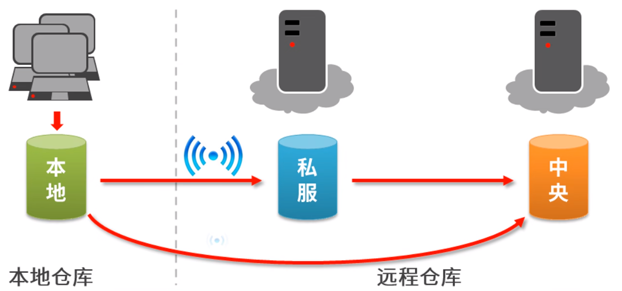
Maven基本概念——仓库
本地仓库： 本地存储资源的仓库，通过连接远程仓库获取资源
远程仓库： 非本地
中央仓库 Maven团队维护，存储所有资源的仓库
私服 部门/公司范围内存储资源的仓库 从中央仓库获取资源
私服作用？便捷、私密

Slide 14
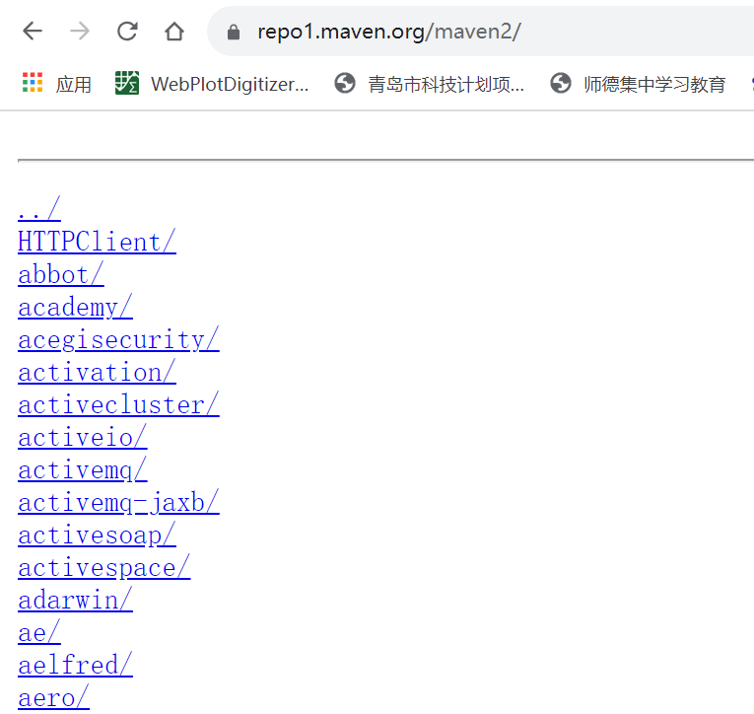
中央仓库实例

Slide 15
Maven基本概念——坐标
什么是坐标？ Maven中的坐标用于描述仓库中资源的位置
Maven坐标主要组成
groupId：定义当前Maven项目隶属组织名称（通常是域名反写，如org.mybatis）
artifactId：定义当前Maven项目名称（通常是模块名称，如CRM，SMS）
version：定义当前版本号
packaging：定义该项目的打包方式
坐标的作用 使用唯一的标识，唯一性定位资源位置，通过该标识可以将资源的识别与下载交由机器完成。

Slide 16
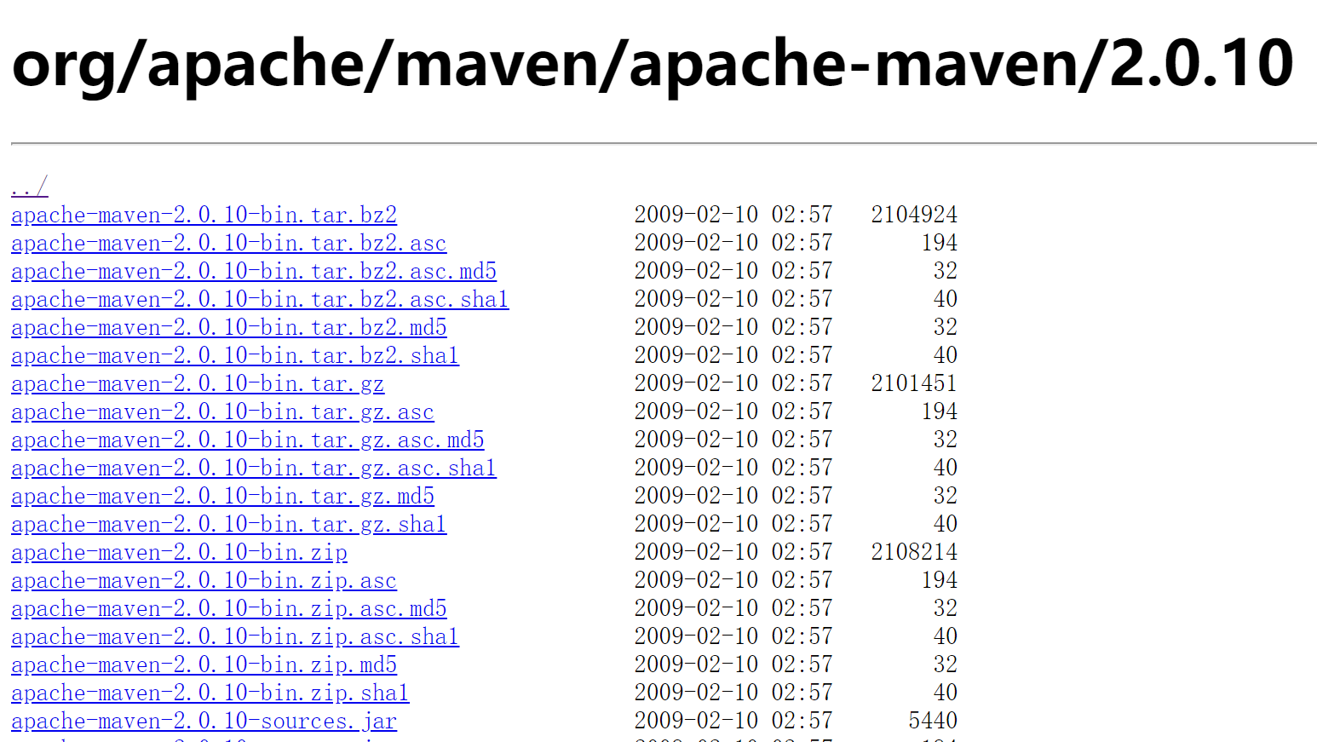

Slide 17
GroupID
ArtifactID
Version
Packaging

Slide 18
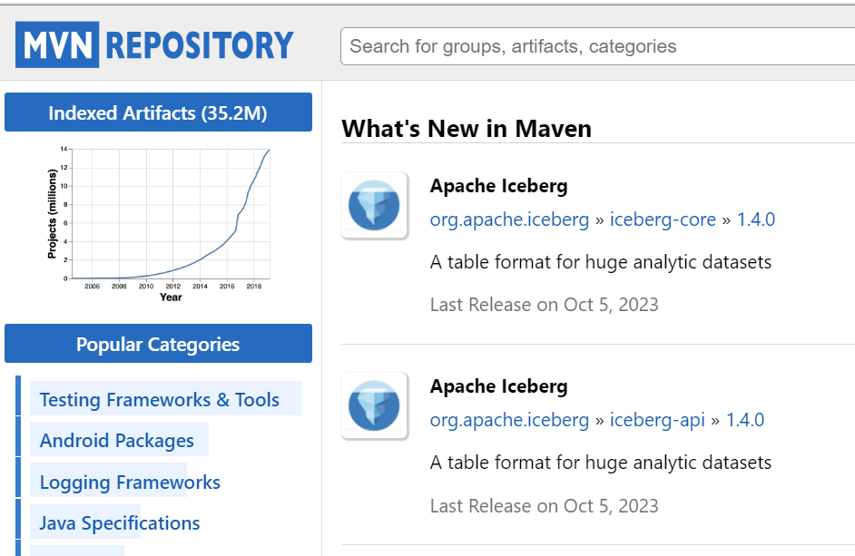
Maven基本概念——坐标
日常应用中如何查找坐标信息？
mvnrepository.com

Slide 19
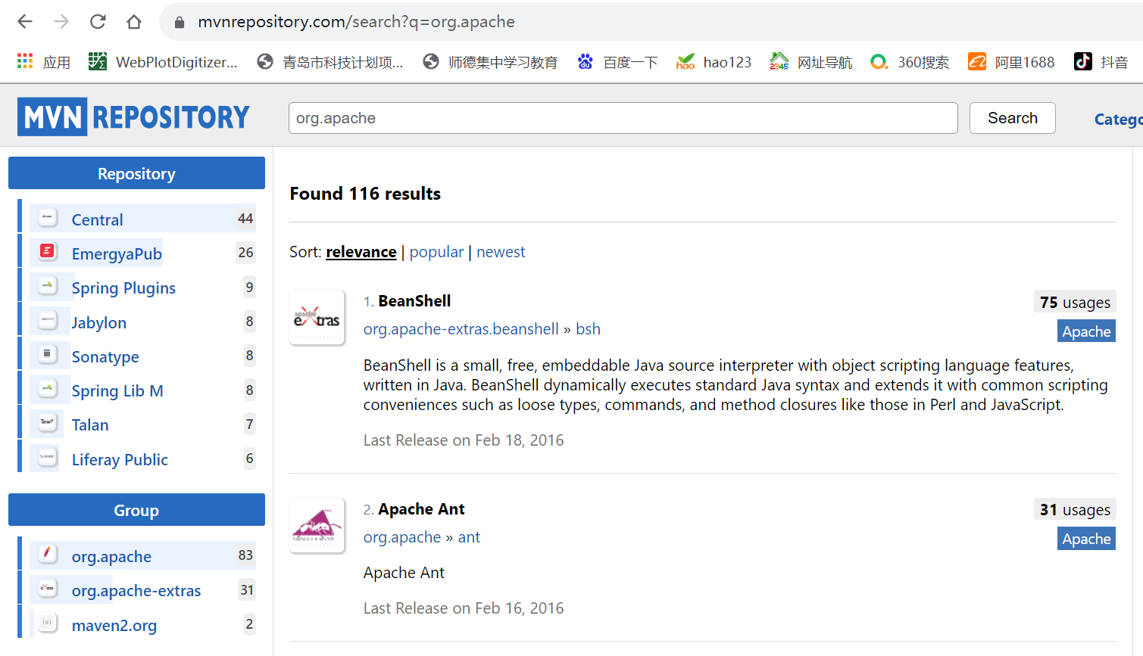
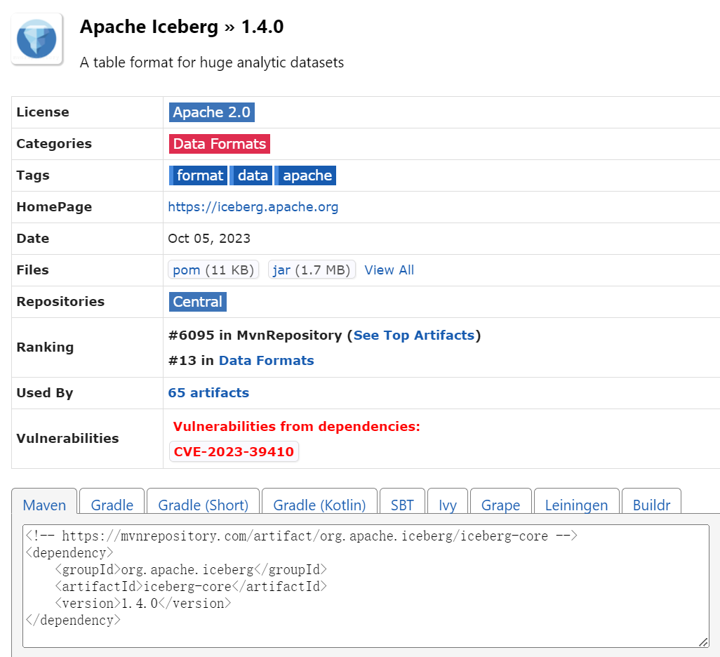
Maven基本概念——坐标

Slide 20
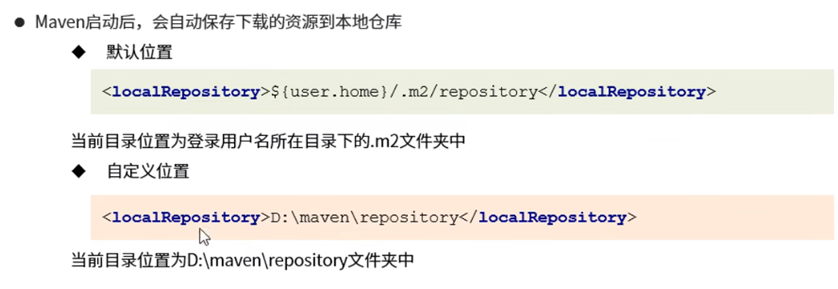
Maven远程仓库的位置
一般需要将远程仓库（Maven官方/中央仓库）替换为国内的镜像版本，并且可将从仓库下载到的资源调整至非系统盘
在conf/settings.xml中配置

Slide 21
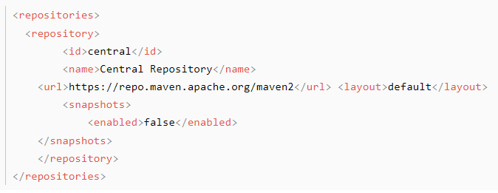
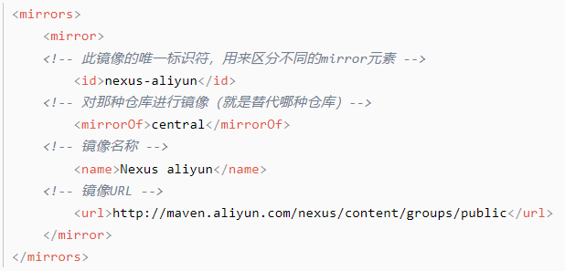
Maven远程仓库的位置
中央仓库
默认链接的仓库位置
访问阿里云镜像仓库

Slide 22
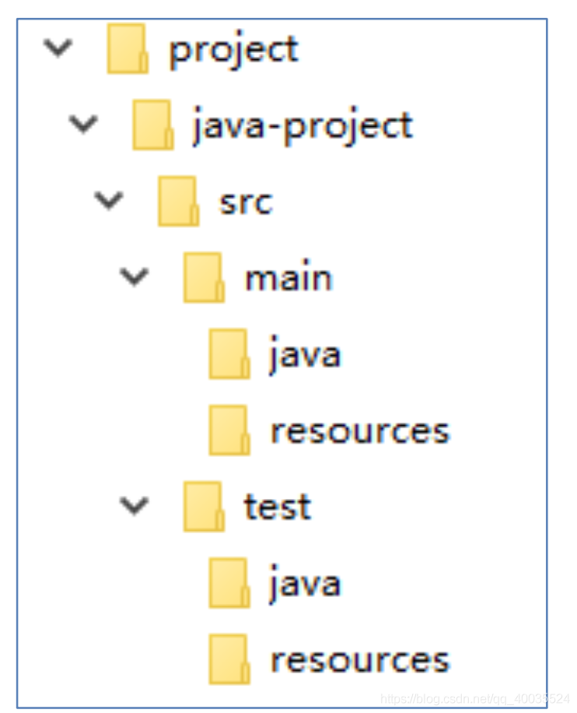
Maven工程目录结构——Java
/main 放主程序
/test 放测试代码
/java 放源程序
/resources 放配置文件
pom.xml 包含本Maven工程自己的资源和依赖资源

Slide 23
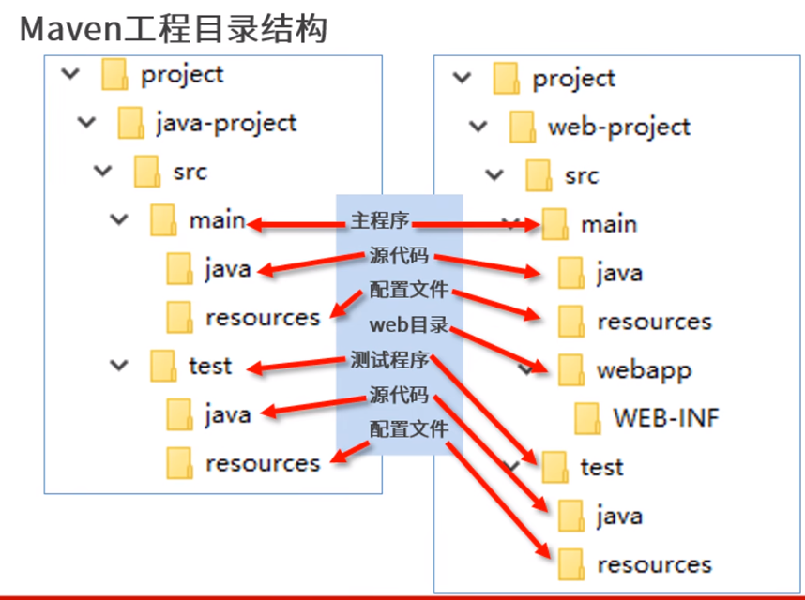
Maven工程目录结构——Java Web

Slide 24
创建Maven项目的三种方式
Maven构建命令（手工创建）
mvn compile #编译 mvn clean #清理 mvn test #测试 mvn package #打包 mvn install #安装到本地仓库
使用IDEA创建Maven工程
使用IDEA中的模板（原型）创建Maven工程
Create from archetype，可创建Java项目或Java Web项目
利用原型创建Java Web，并配置Tomcat

Slide 25
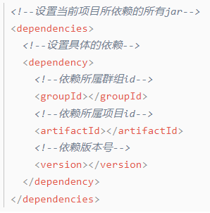
Maven依赖管理——依赖配置
依赖指的是当前项目运行所需要的jar，一个项目可以设置多个依赖

Slide 26
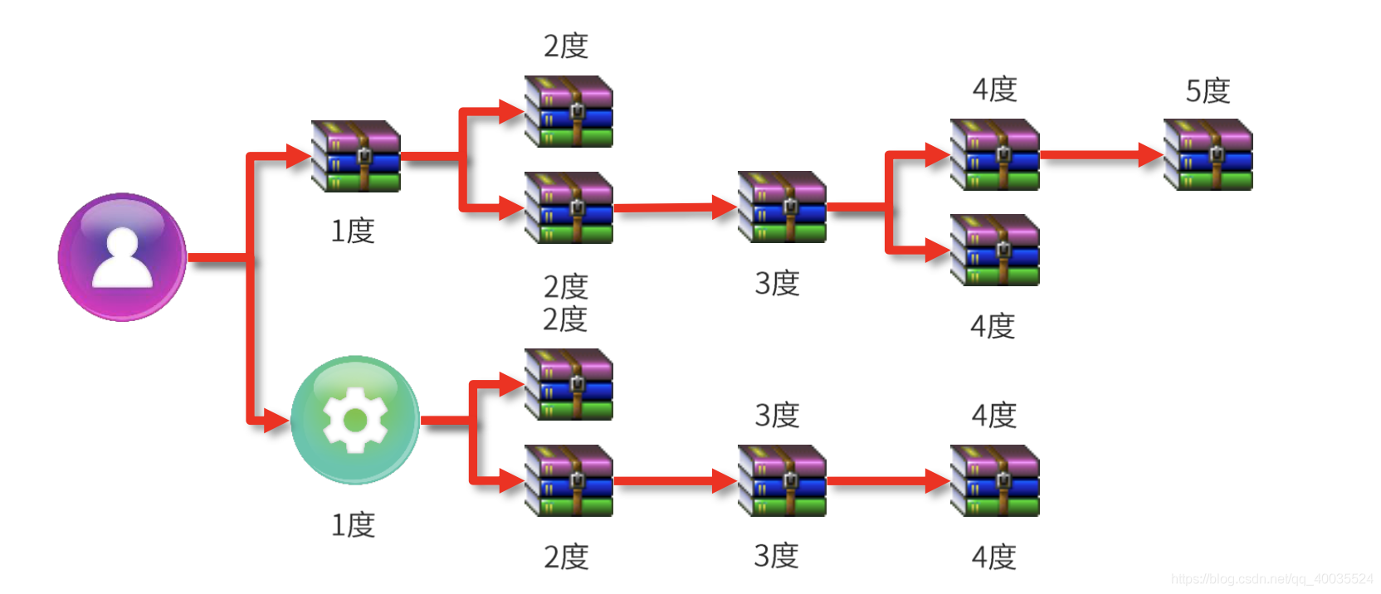
Maven依赖管理——依赖传递
直接依赖 在当前项目中通过依赖配置建立的依赖关系
间接依赖 被依赖的资源如果依赖其他资源，当前项目则间接依赖其他资源 （在Maven中刷新后可直观发现间接依赖的jar包也会加载进来）

Slide 27
Maven依赖管理——依赖传递
直接依赖 与 间接依赖具有相对性 某个依赖项即可能是直接依赖，也可能是间接依赖，取决于依赖主体

Slide 28
Maven依赖管理——依赖传递
依赖资源版本冲突时的优先级问题
路径优先：当依赖中出现相同的资源时，层级越浅，优先级越高
声明优先：当层级相同时，配置顺序越靠前，优先级越高
特殊优先：同一个project下配置了不同资源版本（无效/无意义配置），则后配置的优先级高
https://www.bmabk.com/index.php/post/140180.html

Slide 29
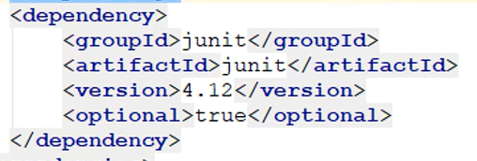
Maven依赖管理——依赖传递
可选依赖 可选依赖指的是对外隐藏当前所依赖的资源，可通过加<optional>属性来配置

Slide 30
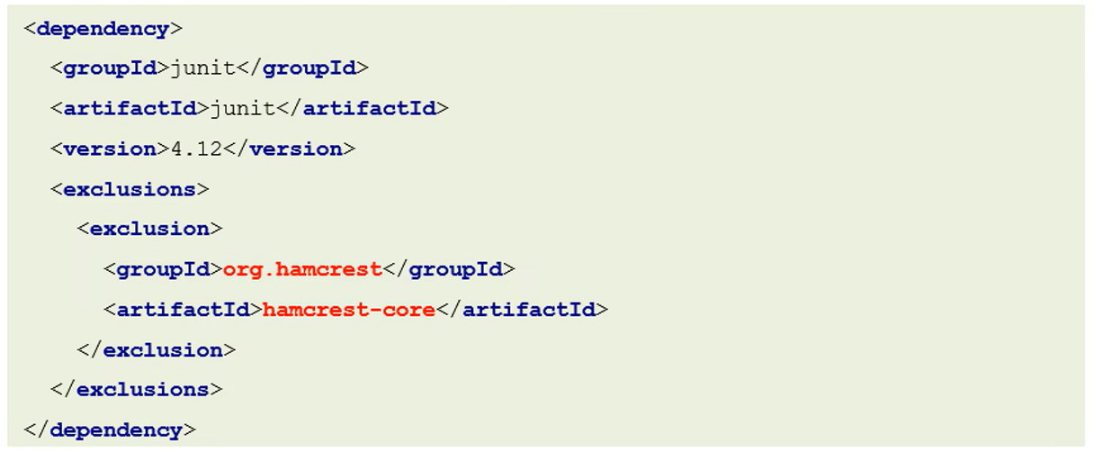
Maven依赖管理——依赖传递
排除依赖
含义：主动断开依赖的资源（被排除的资源无需指定版本）
场景：在某些情况下，需要排除某个依赖项。例如依赖项与项目中其他依赖项冲突，或者依赖项已经包含在其他依赖项中。

Slide 31
Maven依赖管理——依赖传递
可选依赖 v.s. 排除依赖
均可用于处理依赖传递性，使传递失效
可选依赖的应用场景是自己开发的jar包，表明自己的依赖项对于上层应用的可见性（可从隐私保护角度思考）
排除依赖的应用场景是别人开发的jar包，表明底层jar包的依赖项对于本应用的可见性

Slide 32
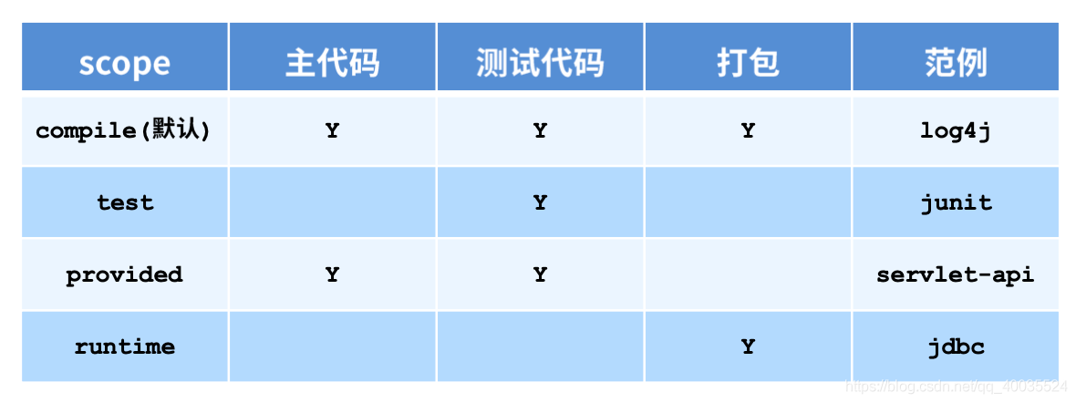
Maven依赖管理——依赖范围
依赖的jar包默认情况可以在任何地方使用，可以通过scope标签设定其作用范围 作用范围：
主程序范围有效（main文件夹范围内）
测试程序范围有效（test文件夹范围内）
是否参与打包（package文件夹范围内）

Slide 33
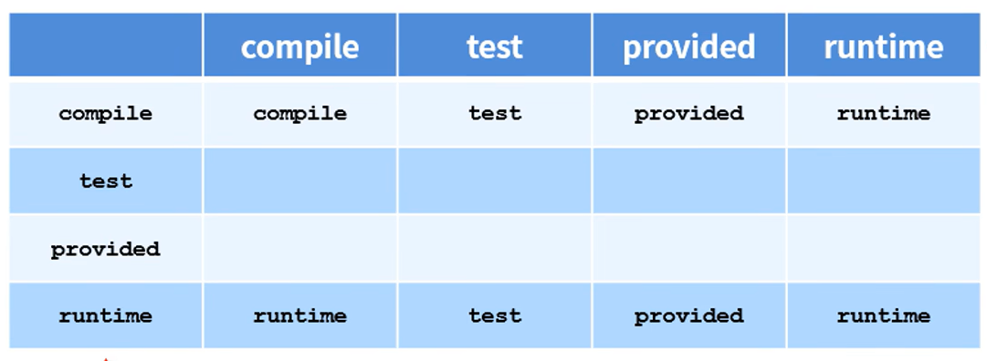
Maven依赖管理——依赖范围
依赖范围的传递性
带有依赖范围的资源在进行传递时，作用范围将受到影响
直接依赖
间接依赖

Slide 34
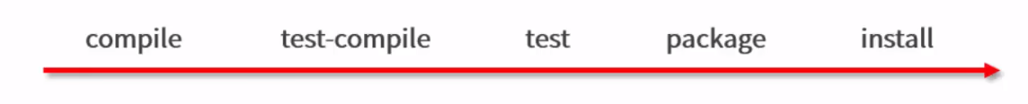
Maven生命周期
Maven项目构建生命周期描述的是一次构建过程经历了多少个事件
Maven对项目构建的生命周期划分为3套
clean：清理工作
default：核心工作，例如编译、测试、打包、部署等
site：产生报告，发布站点等

Slide 35
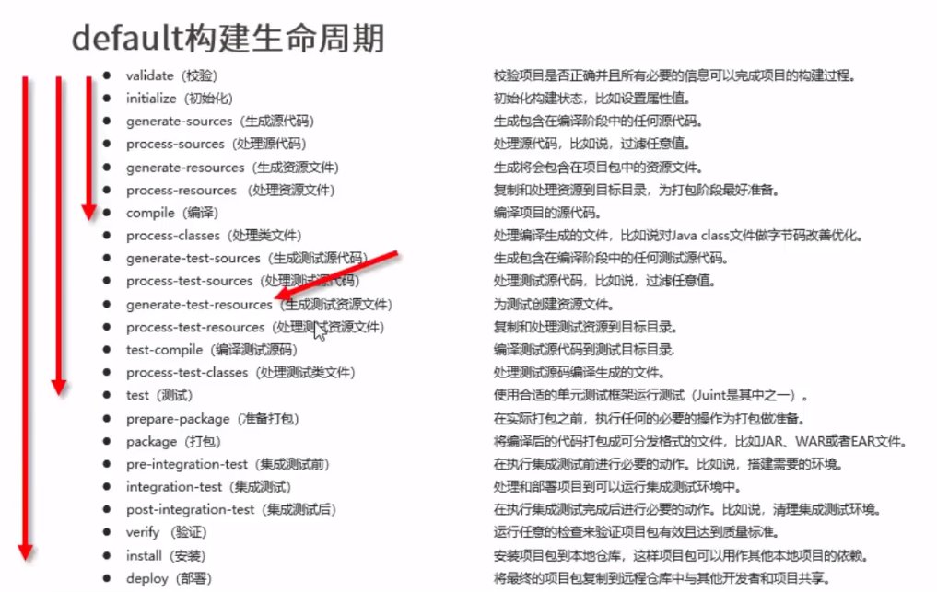

Slide 36
Maven插件
我们已知Maven三大生命周期，即clean, default和report，不同的生命周期中提供了一些快捷的操作命令给开发人员去进行项目的清理、编译、打包等操作。
而之所以我们可以通过类似于mvn clean compile等命令快速完成项目的清理和构建，实际上是因为Maven在项目核心的生命周期节点上，已经设置好了默认的运行插件，我们执行命令的时候，实际上调用的就是绑定对应生命周期的插件。
https://www.jianshu.com/p/3f6c2602df3f

Slide 37
Maven插件
Maven插件本质上就是一个jar包，不同的插件里面有着不同功能的代码，当我们调用该插件的时候，其实就是通过执行jar包中的方法，去达到对应的 goal，实现我们的目的。
除了官网的maven插件之外，maven也允许用户根据实际的项目需要，自定义去开发maven插件，从而满足我们的项目构建需要。
https://www.jianshu.com/p/3f6c2602df3f

Slide 38
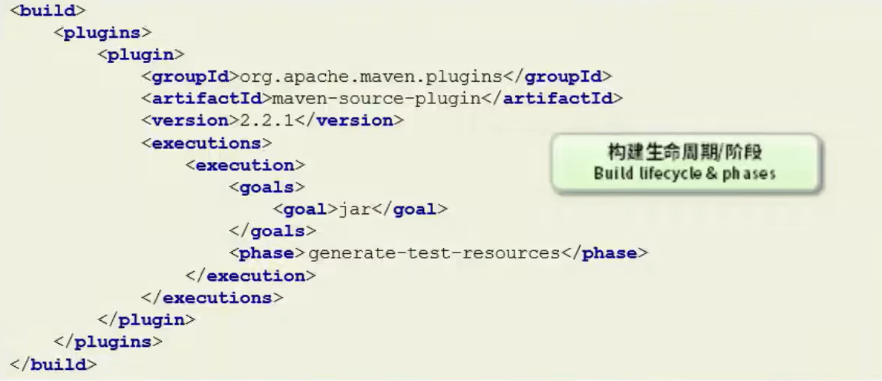
Maven插件小结
插件与生命周期内的阶段绑定，在执行到对应的生命周期时执行对应的插件功能。生命周期中每个部分对应功能是由插件来完成的。
默认Maven在各个生命周期上绑定有预设的功能
通过插件可以自定义其他功能

